Slide 1

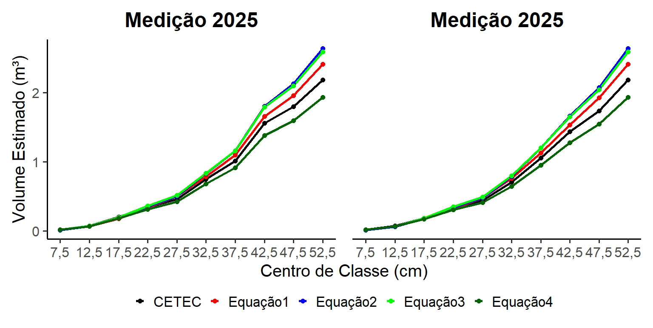





SENSIBILIDADE DE EQUAÇÕES VOLUMÉTRICAS AJUSTADAS PARA FLORESTA ESTACIONAL SEMIDECIDUAL
Fernanda Beatriz Rocha Fernandes¹; Juliana Fonseca Cardoso¹; Debyson Gabriel de Jesus Paim¹; Evellyn Tinum Lima¹; Josiane Silva Costa Bruzinga¹; Marcio Leles Romarco de Oliveira¹
¹ Universidade Federal dos Vales do Jequitinhonha e Mucuri, Diamantina, Minas Gerais, Brasil.
e-mail: fernanda.rocha@ufvjm.edu.br
Introdução
Resultados
A adoção de equações volumétricas ajustadas a partir de dados regionais de inventario florestal, permite estimativas mais precisas e representativas, para a fitofisionomia local.
Entre as equações, destaca-se a do CETEC (1995), amplamente utilizada como referencia para regiões de Floresta Estacional Semidecidual (FES), em Minas Gerais. No entanto, a aplicação de equações generalistas em áreas com características distintas pode gerar distorções nas estimativas. Diante disso, o objetivo desse estudo foi comparar quatro equações de volume ajustadas especificamente para FES, com a equação proposta pelo CETEC.
A medição de 2025 expressa volumes mais elevados para todas as equações, indicando crescimento dos indivíduos. As equações 1, 2 e 3 apresentam tendência de superestimação, enquanto a equação 4 subestimou os volumes, quando comparadas a estimativa do volume pelo CETEC, para as classes de maior tamanho, em 2023 e 2025 (Figura 1).
Material e Método
Com os dados de diâmetro (D) e altura total (H), das medições (2023 e 2025), considerando todos os indivíduos com D ≥ 5,0 cm, e diâmetro equivalente (D_{e}) para indivíduos bifurcados, estimamos o volume dos fustes para as diferentes equações (Tabela 1), em um fragmento de FES. A comparação das equações com a do CETEC foi realizada por meio do teste F de Graybill a 5%, de significância.
Tabela 1 - Equações ajustadas, para estimativa de volume do fuste (m³), em um fragmento de Floresta Estacional Semidecidual.
Figura 1 - Volume médio estimado para quatro equações desenvolvidas para Floresta Estacional Semidecidual, por classe diamétrica, em comparação a estimativa pelo CETEC (1995), para medição 2023 e 2025, em Gouveia-MG.
O teste F de Graybill demonstrou que o volume foi significativo a 95% de probabilidade, para todas as equações e para as duas medições (Tabela 2).
Tabela 2 – Comparação dos volumes entre as equações estimadas e o volume de referência CETEC (1995), por meio do teste F de Graybill.
Equações | Medição 2023 |  | Medição 2025
 | MAPE (%) | F_{calculado} | MAPE (%) | F_{calculado}
CETEC – Equação 1 | 19,27 | 5,55* | 18,34 | 6,37*
CETEC – Equação 2 | 13,62 | 7,68* | 13,09 | 8,82*
CETEC – Equação 3 | 9,38 | 7,07* | 8,85 | 8,05*
CETEC – Equação 4 | 6,72 | 5,07* | 6,54 | 5,27*
 | Equação de referencia | R² | Autor
 | Vf = 0,000038857 * D^{1,70764} * H^{1,32032} | 0,989 | CETEC (1995)
 | Equação de comparação
N° | Equação | R² | Autor
1 | Vf = 0,000070 * D^{2,204301} * H^{0,563185} | 0,970 | Amaro (2010)
2 | Vf = 0,000031 * (D² * H)^{1,027050} | 0,958
3 | Vf = 0,000041 * (D² * H) | 0,958
4 | Ln(Vf) = -9,8302960482 + 1,7422298449 * Ln(D) + 1,1389295494 * Ln(H) | 0,947 | Scolforo (2008)
Em que: MAPE (%) = diferença percentual média absoluta, em %; Fcalculado = valor do teste F de Graybill calculado, * = significantes pelo teste, ao nível de significância de 5%.
Conclusão
As análises demonstraram que todas as equações ajustadas especificamente para a Floresta Estacional Semidecidual diferem significativamente da equação do CETEC (1995), sobretudo nas classes diamétricas superiores.
Em que: N° = número da equação; $Vf$ = volume fuste com casca, em m³; H = altura total, em metros; D = diâmetro a 1,30 m do solo, em cm; Ln = logaritmo neperiano.
Agradecimentos:
Laboratório de Mensuração e Manejo Florestal

